Slide 1
Elevers drogvanor 2021
Läns- och kommunrapport
Årskurs 9

Slide 2

Undersökningen Elevers drogvanor
Ett kunskapsunderlag

Slide 3
Bidrar med aktuell kunskap
Om elevers attityder till och vanor av alkohol, narkotika, dopning, tobak och spel om pengar (ANDTS)
För planering och beslut av främjande och förebyggande ANDTS-insatser på läns-, kommun- och skolnivå
För att över tid kunna följa utvecklingen av ungdomars attityd till och användning av ANDTS
För jämförelser av resultaten av ANDT-indikatorer på nationell nivå
För att samla olika aktörer i det förebyggande ANDTS-arbetet

Slide 4
3720 elever har svarat på enkäten
Webbenkät till elever i årskurs 9 och gymnasiet år 2
Enkäten innehåller 44 frågor
Enkäten besvarades anonymt under lektionstid
Besvarades vecka 38-41, år 2021
16 kommuner genomförde undersökningen och några friskolor deltog
Totalt 3720 svar, 2383 i årskurs 9 och 1337 i gymnasiet år 2

Slide 5
Resultatredovisning (1)
Resultat återrapporteras på länsnivå samt kommun- och skolnivå om det är minst 30 svarande elever.
Resultat redovisas i procent.
Procentandelarna i diagrammen visar procent av de som svarat på den aktuella frågan (om ej annat anges).
Rikets resultat är hämtat från CANs undersökning Skolelevers drogvanor 2021.
Vid beteckningen * är antalet svar i gruppen mindre än 30 och uppgiften är då för osäker för att återges.

Slide 6
Resultatredovisning (2)
Markering med tre punkter (…) ovanför kommunstapel innebär att antalet elever som angett redovisat svar är färre än fyra.
I skolrapporterna är kommunresultaten som redovisas andelen för alla elever boende i nämnd kommun.
Mer information om hur undersökningen har genomförts och resultatredovisning finns sist i presentationen.
Skriv text här

Slide 7
Antal svar efter elevernas boendekommun
- årskurs 9
Boendekommun | Totalt
Arvika | 234
Eda | 42
Filipstad | 95
Forshaga | 120
Grums | 78
Hagfors | 82
Hammarö | 197
Karlstad | 801
Kil | 119
Kristinehamn | 199
Munkfors | 25
Storfors | 32
Sunne | 91
Säffle | 124
Torsby | 62
Årjäng | 73
Värmland | 2374
Könsfördelningen på länsnivå;
52 procent killar
47 procent tjejer
2 procent annan könsidentitet
Notes:
Det totala antalet svar per kommun och för Värmland. Antal svar fördelat på kommunnivå skiljer sig jämfört med det totala antalet svar i enkäten (bild 4) vilket beror på att en elev som är bosatt i en kommun utanför Värmland eller att en elev som inte besvarat frågan om vilken kommun hen bor i inte räknas in i fördelningen ovan.
Avrundning till heltal i procent gör att den redovisade summan kan bli mellan 99-101 procent.

Slide 8

Tobaksbruk
Cigarrettrökning, e-cigarrettrökning,
vattenpipa och snusning

Slide 9
Har du rökt cigaretter någon gång?
Andel elever i årskurs 9, Värmland år 2021
Notes:
Avrundning till heltal i procent gör att den redovisade summan kan bli mellan 99-101 procent.

Slide 10
Andel rökare i årskurs 9 de senaste 12 månaderna efter boendekommun, Värmland och riket år 2021
ANDT-indikator
Notes:
Rökare= Elever som svarat att de under de senaste 12 månaderna; Ja, röker varje dag, Ja, röker nästan varje dag, Ja, men röker bara ibland.​
Markering med tre punkter (…) jämte stapel innebär att antalet elever som angett redovisat svar är färre än fyra.
Vid beteckningen * är antalet svar i kommunen färre än 30 och återges inte.

Slide 11
Andel elever i årskurs 9 som rökt vid 13 års ålder efter boendekommun, Värmland och riket år 2021
ANDT-indikator
Notes:
Vid beteckningen * är antalet svar i kommunen färre än 30 och återges inte.

Slide 12
Andel elever i årskurs 9 som rökt e-cigarett de senaste
12 månaderna efter boendekommun, Värmland och riket år 2021
Notes:
Markering med tre punkter (…) jämte stapel innebär att antalet elever som angett redovisat svar är färre än fyra.
Vid beteckningen * är antalet svar i kommunen färre än 30 och återges inte.

Slide 13
Andel elever i årskurs 9 som rökt vattenpipa de senaste 12 månaderna efter boendekommun, Värmland år 2021
Notes:
Markering med tre punkter (…) ovanför stapel innebär att antalet elever som angett redovisat svar är färre än fyra.
Vid beteckningen * är antalet svar i kommunen färre än 30 och återges inte.
Jämförelse med riket saknas då CAN ej inkluderade frågan 2021.

Slide 14
Hur får du vanligtvis tag på cigaretter?
Andel bland rökande elever i årskurs 9, Värmland år 2021
Notes:
Totalt har 250 elever i årskurs 9 svarat på frågan hur de får tag på cigaretter.

Slide 15
Andel rökare som vill sluta röka, nu eller i framtiden, årskurs 9 och gymnasiet år 2, Värmland år 2021
Notes:
Totalt har 247 elever i årskurs 9 och 288 elever i gymnasiet år 2 svarat på frågan om de vill sluta röka.

Slide 16
Har du snusat någon gång?
Andel elever i årskurs 9, Värmland år 2021

Slide 17
Andel snusare i årskurs 9 de senaste 12 månaderna efter boendekommun, Värmland och riket år 2021
ANDT-indikator
Notes:
Snusare= Elever som svarat att de under de senaste 12 månaderna; Ja, snusar varje dag, Ja, snusar nästan varje dag, Ja, men snusar bara ibland.​
Markering med tre punkter (…) ovanför stapel innebär att antalet elever som angett redovisat svar är färre än fyra.
Vid beteckningen * är antalet svar i kommunen färre än 30 och återges inte.

Slide 18
Andel elever i årskurs 9 som snusat vid 13 års ålder efter boendekommun, Värmland och riket år 2021
ANDT-indikator
Notes:
Vid beteckningen * är antalet svar i kommunen färre än 30 och återges inte.

Slide 19
Hur får du vanligen tag på snus?
Andel bland snusande elever, årskurs 9, Värmland år 2021
Notes:
Det är totalt 248 elever i årskurs 9 som svarat på frågan hur de får tag på snus (165 killar och 79 tjejer).

Slide 20
Andel snusare som vill sluta snusa, nu eller i framtiden årskurs 9 och gymnasiet år 2, Värmland år 2021
Notes:
Det är 247 elever i årskurs 9 och 378 elever i gymnasiet år 2 som svarat på frågan om de vill sluta snusa.

Slide 21

Alkoholkonsumtion

Slide 22
Har du någon gång druckit alkohol?
Andel elever i årskurs 9, Värmland år 2021
Notes:
Avrundning till heltal i procent gör att den redovisade summan kan bli mellan 99-101 procent.

Slide 23
Andel alkoholkonsumenter i årskurs 9 de senaste
12 månaderna efter boendekommun, Värmland och riket år 2021
ANDT-indikator
Notes:
Alkoholkonsument= Elever som svarat att de har druckit alkohol under de senaste 12 månaderna (drycker under 2,26% alkohol som lättöl eller svag cider räknas ej).
Vid beteckningen * är antalet svar i kommunen färre än 30 och återges inte.

Slide 24
Andel elever i årskurs 9 som intensivkonsumerat alkohol minst en gång/månad efter boendekommun, Värmland och riket år 2021
ANDT-indikator
Notes:
Intensivkonsument= Elever som under de senaste 12 månaderna, vid ett och samma tillfälle, druckit alkohol motsvarande minst 4 stora burkar starköl/cider eller 25 cl sprit eller en hel flaska vin eller 6 burkar starköl minst en gång per månad.
Markering med tre punkter (…) ovanför stapel innebär att antalet elever som angett redovisat svar är färre än fyra.
Vid beteckningen * är antalet svar i kommunen färre än 30 och återges inte.

Slide 25
Andel elever i årskurs 9 som varit berusade vid 13 års ålder efter boendekommun, Värmland och riket år 2021
ANDT-indikator
Notes:
Markering med tre punkter (…) ovanför stapel innebär att antalet elever som angett redovisat svar är färre än fyra.
Vid beteckningen * är antalet svar i kommunen färre än 30 och återges inte.

Slide 26
Andel elever i årskurs 9 som i samband med alkohol varit med om problem, vid minst ett tillfälle, under de senaste 12 månaderna, Värmland år 2021
Notes:
Den angivna siffran i figuren är resultatet för totalvärdet.

Slide 27
Senast du drack alkohol – hur fick du tag på den?
Andel elever i årskurs 9, Värmland år 2021
Notes:
Den angivna siffran i figuren är resultatet för totalvärdet.
Markering med tre punkter (…) jämte stapel innebär att antalet elever som angett redovisat svar är färre än fyra.

Slide 28
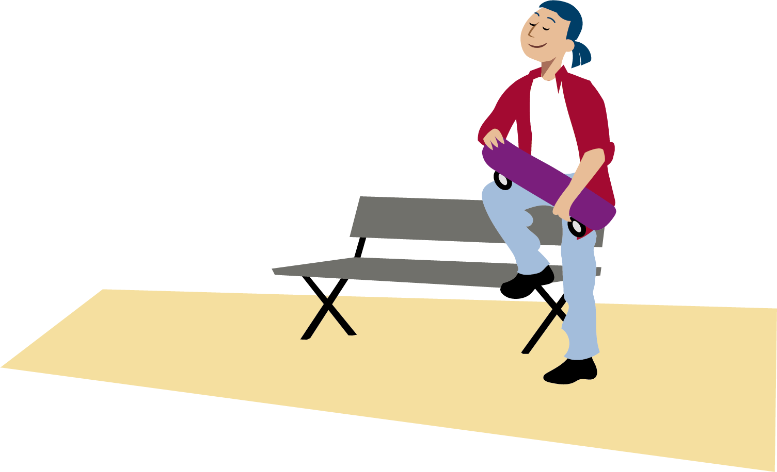
Narkotika, läkemedel och anabola steroider

Slide 29
Andel elever i årskurs 9 som blivit erbjudna narkotika de senaste 12 månaderna efter boendekommun, Värmland och riket år 2021
Notes:
Vid beteckningen * är antalet svar i kommunen färre än 30 och återges inte.

Slide 30
Har du någon gång använt narkotika?
Andel elever i årskurs 9, Värmland år 2021
Notes:
Avrundning till heltal i procent gör att den redovisade summan kan bli mellan 99-101 procent.

Slide 31
Andel elever i årskurs 9 som någon gång använt narkotika efter boendekommun, Värmland och riket år 2021
ANDT-indikator
Notes:
Markering med tre punkter (…) ovanför stapel innebär att antalet elever som angett redovisat svar är färre än fyra.
Vid beteckningen * är antalet svar i kommunen färre än 30 och återges inte.

Slide 32
Andel elever i årskurs 9 som använt narkotika de senaste 12 månaderna, Värmland och riket år 2021
ANDT-indikator

Slide 33
Andel elever i årskurs 9 och gymnasiet år 2 som använt smärtstillande- och/eller sömnmedel utan ordination de senaste 12 månaderna, Värmland år 2021

Slide 34
Andel elever i årskurs 9 som någon gång använt anabola steroider, Värmland och riket år 2021
ANDT-indikator

Slide 35
Från vem har du fått tag på narkotika?
Andel bland elever som använt narkotika, årskurs 9 och gymnasiet år 2, Värmland år 2021 Flera alternativ kan markeras
Notes:
Det är 249 elever i årskurs 9 och gymnasiet år 2 som svarat på frågan hur de har fått tag på narkotika.

Slide 36
Andel elever i årskurs 9 som sniffat/boffat de senaste 12 månaderna, Värmland och riket år 2021
ANDT-indikator

Slide 37
Vad kan du få tag på inom 24 timmar?
Andel elever i årskurs 9, Värmland år 2021

Slide 38

Spel om pengar

Slide 39
Andel elever i årskurs 9 som spelat om pengar de senaste 12 månaderna efter boendekommun, Värmland och riket år 2021
Notes:
Vid beteckningen * är antalet svar i kommunen färre än 30 och återges inte.

Slide 40

Attityder
Hur riskabel är ANDT-användningen enligt elever?

Slide 41
Andel värmländska elever i årskurs 9, år 2021 som tycker det är måttlig eller stor risk för människors hälsa att…

Slide 42
Om du blir erbjuden narkotika, vad säger du då?
Andel elever i årskurs 9, Värmland, år 2021
Notes:
Avrundning till heltal i procent gör att den redovisade summan kan bli mellan 99-101 procent.

Slide 43
Var sätter du gränsen när det gäller cannabis?
Andel elever i årskurs 9, Värmland, år 2021
Notes:
Avrundning till heltal i procent gör att den redovisade summan kan bli mellan 99-101 procent.

Slide 44
Andel elever i årskurs 9, Värmland, år 2021
Det är upp till var och en om man vill använda cannabis. Jag håller…
Notes:
Avrundning till heltal i procent gör att den redovisade summan kan bli mellan 99-101 procent.

Slide 45
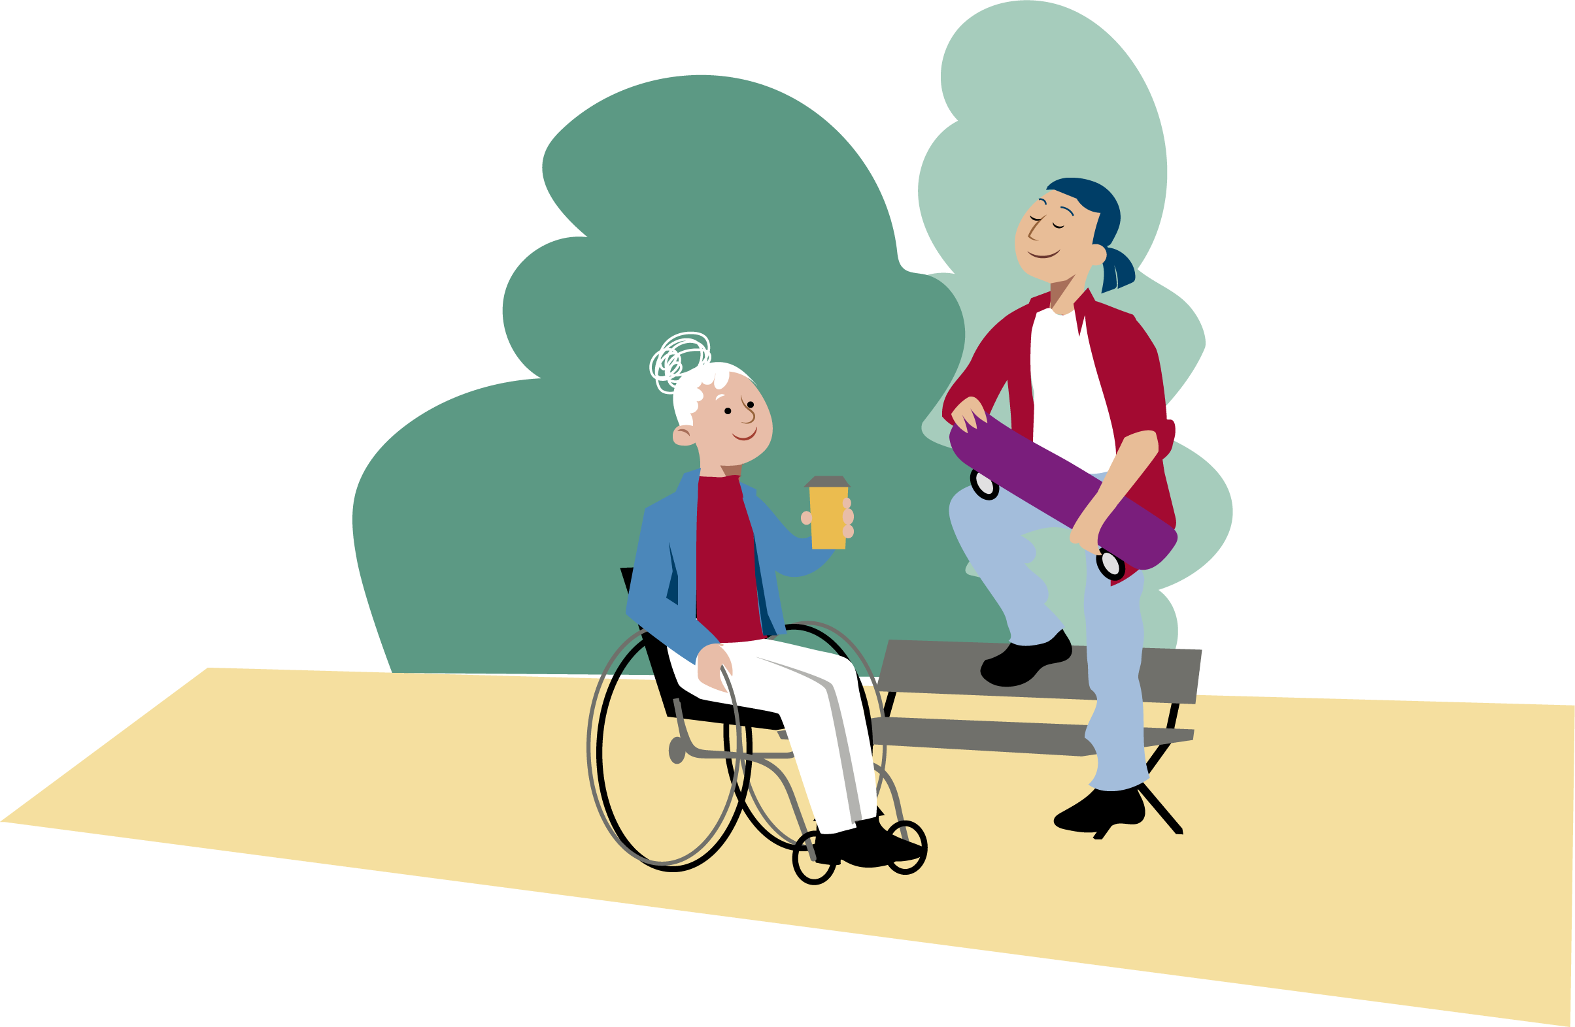
Kosttillskott och energidryck

Slide 46
Andel elever i årskurs 9 som dricker energidryck varje eller nästan varje dag efter boendekommun och Värmland år 2021
Notes:
Exempel på energidryck; Monster, Red Bull, Nocco eller liknande.
Vid beteckningen * är antalet svar i kommunen färre än 30 och återges inte.

Slide 47
Andel elever i årskurs 9 som använt pre-workout (PWO) under de senaste 12 månaderna efter boendekommun och Värmland år 2021
Notes:
Pre-workout; preparat för att höja den fysiska prestationen i tränings- eller tävlingssammanhang. Till exempel kreatin, beta-alanin, L-arginin, BCAA, Synefrin.
Vid beteckningen * är antalet svar i kommunen färre än 30 och återges inte.

Slide 48
Skoltrivsel och skolk

Slide 49
Hur trivs du i skolan?
Andel elever i årskurs 9, Värmland år 2021
Notes:
Avrundning till heltal i procent gör att den redovisade summan kan bli mellan 99-101 procent.

Slide 50
Brukar du skolka?
Andel elever i årskurs 9, Värmland år 2021
Notes:
Avrundning till heltal i procent gör att den redovisade summan kan bli mellan 99-101 procent.

Slide 51
Samverkan i planering och genomförande

Slide 52
Samverkan i planering och genomförande
Kommuner, friskolor, Länsstyrelsen Värmland och Region Värmland samverkar i planering och genomförande av undersökningen Elevers drogvanor.

Slide 53
Genomförande och resultatredovisning (1)
Sammanställningar efter boendekommun och skolnivå om det är minst 30 svarande elever.
Könsuppdelade resultat redovisas på länsnivå.
Resultat för kommuner eller skolor med få elever bör tolkas med försiktighet.
Har en kommun färre än 30 svar inkluderas dessa svar i länsredovisningen.
Har skolan färre är 30 svar inkluderas dessa i kommun- och länsredovisningen.
Svarsfrekvensen för en skola måste vara minst 50 procent för en skolrapport.
Sammanslagning av svarsalternativ har gjorts för att redovisa andelen rökare, snusare, alkoholkonsumenter, förklaring av vilka svarsalternativ som ingår finns vid aktuella bilder.

Slide 54
Genomförande och resultatredovisning (2)
Oseriöst ifyllda enkäter exkluderas enligt kriterierna; ej svarat på fem eller fler av ANDT-indikatorerna, samt svarat ”två gånger eller mer” på alla frågor i frågebatteriet över problem i samband med att man druckit alkohol.
Klassbortfall - i årskurs 9 påverkas sannolikt inte resultaten lika mycket som vid individbortfall. Detta eftersom man kan anta att ej deltagande klasser inte avviker från deltagande klasser. Klassbortfall antas påverka resultaten mer i gymnasiet där klassammansättningen i högre grad speglar elevernas egenskaper och intressen.
Det interna bortfallet var lågt för de frågor som ställdes till alla elever. Internt bortfall = elever besvarar inte alla frågor t.ex. hoppar över vissa frågor eller slutar efter att ha besvarat halva enkäten.

